Slide 1



Argomento 4: Ingegneria sociale II: modelli oscuri e fattori cognitivi
Presentazione a cura di:
Ricardo Lugo
TALTECH, Estonia

Slide 2
Riconoscimento
Cofinanziato dall'Unione Europea. Le opinioni e i pareri espressi sono tuttavia esclusivamente quelli dell'autore/degli autori e non riflettono necessariamente quelli dell'Unione Europea o dell'HADEA. Né l'Unione Europea né l'autorità concedente possono essere ritenute responsabili per essi.
Accordo di progetto n. 101083594

Slide 3
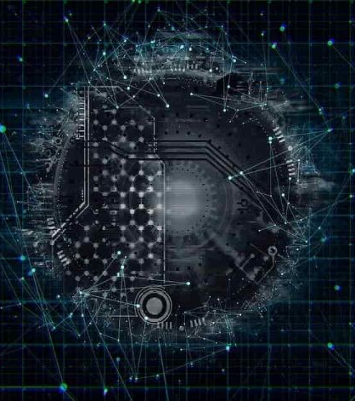
Agenda
OSINT
Modelli oscuri
Cognizione
Aspetti teorici
Ricerca
Caso di studio!

Slide 4
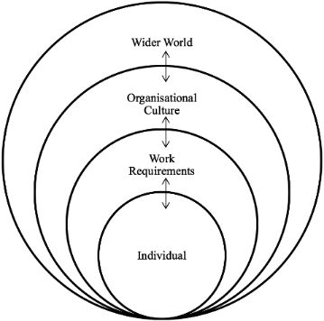
Livelli individuale, sociale e organizzativo
Joinson, A.N., & van Steen, T. (2018). Aspetti umani della sicurezza informatica: cambiamento comportamentale o culturale? Cyber Security, 1(4), 351-360.

Slide 5
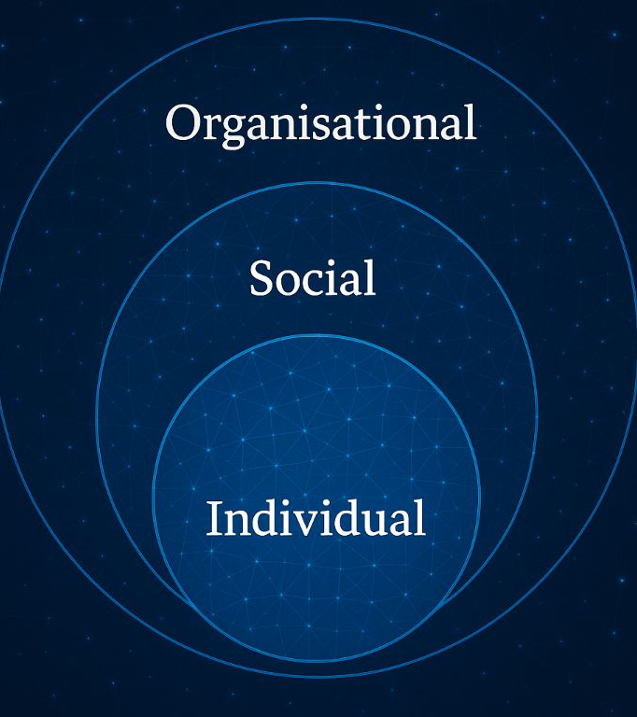
Paradigma dell'interazione " "
B= ƒ(P x S)

Slide 6
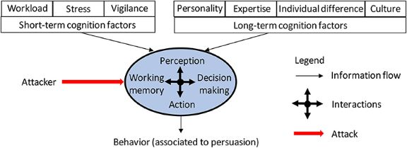
Sfruttamenti cognitivi e vettori di attacco
Notes:
Red Arrow: un aggressore che sferra un attacco informatico di ingegneria sociale contro le funzioni cognitive umane della vittima (ovvero l'ovale). Il comportamento risultante è associato alla persuasione (ovvero, un attacco ha successo quando la vittima viene persuasa ad agire secondo le intenzioni dell'aggressore).
Il carico di lavoro cognitivo, attraverso meccanismi come la cecità da disattenzione, può aumentare la vulnerabilità agli attacchi informatici di ingegneria sociale.
Lo stress può ridurre la capacità di individuare i segnali di inganno nei messaggi degli attacchi informatici di ingegneria sociale, ma gli effetti diretti dello stress acuto sulla sicurezza informatica dell'ingegneria sociale non sono stati esaminati.
La vigilanza attentiva, in particolare il decremento della vigilanza, può essere un fattore importante che influenza la suscettibilità agli attacchi di ingegneria sociale, ma sono necessarie ulteriori ricerche.
I risultati della letteratura non sono conclusivi su come la personalità possa influenzare la suscettibilità di una persona agli attacchi informatici di ingegneria sociale.
La conoscenza del settore aiuta a ridurre la vulnerabilità agli attacchi informatici di ingegneria sociale. La consapevolezza e la conoscenza tecnica generale non riducono necessariamente la suscettibilità agli attacchi informatici di ingegneria sociale, forse perché non sono state prese in considerazione le funzioni cognitive umane. L'autoefficacia, la conoscenza e il precedente incontro con attacchi informatici di ingegneria sociale riducono collettivamente la suscettibilità di una persona agli attacchi informatici di ingegneria sociale. In particolare, esperienze di phishing costose ridurrebbero notevolmente la suscettibilità di una persona agli attacchi informatici di ingegneria sociale, mentre esperienze non costose non lo farebbero.
Ma Stefan discuterà questo
Il genere non ha un grande impatto sulla vulnerabilità agli attacchi informatici di ingegneria sociale
Le persone anziane con un livello di istruzione più elevato, una maggiore consapevolezza e una maggiore esposizione agli attacchi informatici di ingegneria sociale sono meno vulnerabili a questi attacchi.
La cultura influenza l'atteggiamento nei confronti della privacy e della fiducia, che a sua volta influisce indirettamente sulla vulnerabilità alle minacce informatiche di social engineering.
Memoria a lungo termine Il successo degli attacchi informatici di ingegneria sociale è inversamente proporzionale alla loro prevalenza.
I metodi di formazione che chiedono alle persone di pensare consapevolmente agli attacchi informatici di ingegneria sociale difficilmente avranno molto successo, a meno che l'apprendimento non raggiunga il punto in cui diventa un'abitudine che, in gran parte inconsciamente, guida un comportamento più sicuro nell'uso del computer.
La qualità e l'attrattiva del messaggio, che riflettono lo sforzo dell'aggressore (ad esempio, utilizzando la contestualizzazione e la personalizzazione), hanno un impatto significativo sul successo dell'aggressore.
La capacità di un individuo di individuare gli attacchi informatici di ingegneria sociale è influenzata dalla sua consapevolezza delle minacce, dal suo background culturale e dalle sue differenze individuali in termini di fiducia/sospetto.

Slide 7
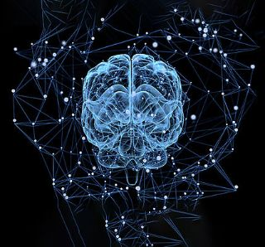

OSINT

Slide 8
OSINT

Slide 9

Intelligence open source
Raccolta e analisi di dati provenienti da fonti aperte (fonti segrete e informazioni disponibili al pubblico) per produrre intelligence utilizzabile. L'OSINT è utilizzato principalmente nella sicurezza nazionale, nelle forze dell'ordine e nelle funzioni di business intelligence ed è prezioso per gli analisti che utilizzano intelligence non sensibile per rispondere a requisiti di intelligence classificati, non classificati o proprietari nelle precedenti discipline di intelligence. La ricerca evidenzia l'importanza di considerare gli elementi umani nella sicurezza informatica
Definizione: l'OSINT è definito negli Stati Uniti d'America dalla legge pubblica 109-163, citata sia dal Direttore dell'intelligence nazionale degli Stati Uniti che dal Dipartimento della Difesa degli Stati Uniti (DoD), come intelligence "prodotta da informazioni disponibili al pubblico che vengono raccolte, sfruttate e diffuse in modo tempestivo a un pubblico appropriato allo scopo di soddisfare un requisito di intelligence specifico".

Slide 10
Categorie
Media, giornali cartacei, riviste, radio e televisione di diversi paesi.
Internet, pubblicazioni online, blog, gruppi di discussione, media cittadini (ad esempio video girati con telefoni cellulari e contenuti creati dagli utenti), YouTube e altri siti web di social media (ad esempio Facebook, Twitter, Instagram, ecc.). Questa fonte supera anche una serie di altre fonti grazie alla sua tempestività e facilità di accesso.
Dati pubblici governativi, relazioni pubbliche governative, bilanci, audizioni, elenchi telefonici, conferenze stampa, siti web e discorsi. Sebbene questa fonte provenga da una fonte ufficiale, è accessibile al pubblico e può essere utilizzata apertamente e liberamente.
Pubblicazioni professionali e accademiche, informazioni acquisite da riviste, conferenze, simposi, articoli accademici, dissertazioni e tesi.
Dati commerciali, immagini commerciali, valutazioni finanziarie e industriali e banche dati.
Letteratura grigia, relazioni tecniche, preprint, brevetti, documenti di lavoro, documenti aziendali, opere inedite e newsletter.
Notes:
L'OSINT si distingue dalla ricerca in quanto applica il processo di intelligence per creare conoscenze su misura a supporto di una decisione specifica da parte di un individuo o di un gruppo specifico
L'acquisizione di fonti aperte comporta il reperimento di materiale verbale, scritto o trasmesso elettronicamente che può essere ottenuto legalmente. Oltre ai documenti e ai video disponibili su Internet o forniti da una fonte umana, altri vengono ottenuti dopo che le forze statunitensi o alleate hanno preso il controllo di una struttura o di un sito precedentemente gestito da un governo straniero o da un gruppo terroristico.[

Slide 11
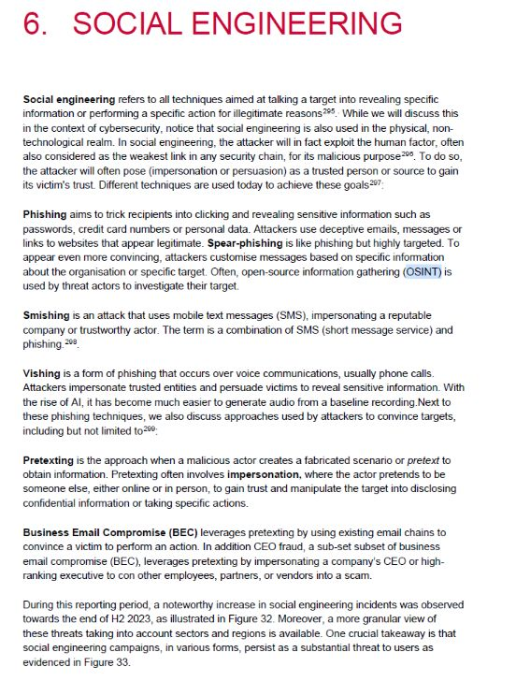
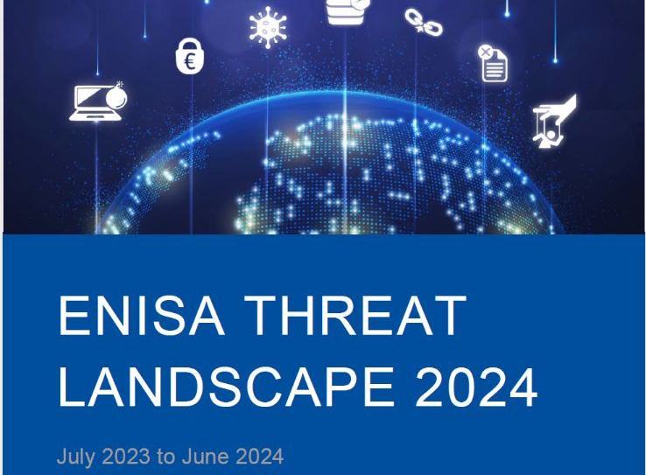

Slide 12

Struttura OSINT

Slide 13
Google Dorking
Hacking
Utilizzo di strumenti di uso quotidiano
https://www.blackhat.com/presentations/bh-europe-05/BH_EU_05-Long.pdf

Slide 14

INTELLIGENCE DA FONTI APERTE*
L'intelligence open source (OSINT) è la pratica di raccogliere e analizzare informazioni provenienti da fonti aperte per produrre intelligence utilizzabile. Questa intelligence può supportare, ad esempio, la sicurezza nazionale, le forze dell'ordine e la business intelligence. L'OSINT indaga sui dati aperti (fonte) raccolti per uno scopo specifico e li riutilizza per far luce su argomenti nascosti. L'intero concetto di OSINT sembra controintuitivo: utilizzare dati aperti per rivelare informazioni che le organizzazioni vogliono mantenere segrete.
https://data.europa.eu/en/publications/datastories/what-osint-open-source-intelligence

Slide 15
FONTI DEI DATI*
  Media pubblici – quotidiani cartacei, riviste e televisione.
  Internet: pubblicazioni online e blog, gruppi di discussione come forum e siti web di social media, come YouTube, Twitter e Instagram.
  Dati pubblici governativi – relazioni pubbliche governative, bilanci, conferenze stampa, audizioni e discorsi.
  Pubblicazioni professionali e accademiche: riviste, conferenze, articoli accademici e tesi.
  Dati commerciali – immagini commerciali, valutazioni aziendali e finanziarie e banche dati.
  Letteratura grigia: relazioni tecniche, brevetti, documenti aziendali, opere inedite e newsletter.
https://data.europa.eu/en/publications/datastories/what-osint-open-source-intelligence

Slide 16

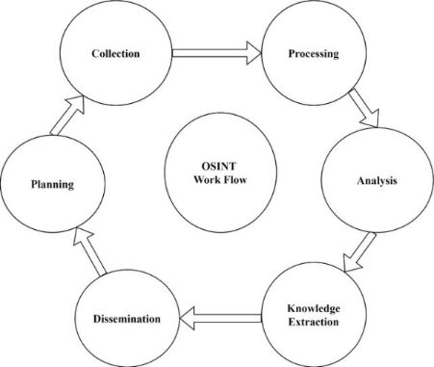
FASI DELL'OSINT
L'OSINT opera come un processo continuo, migliorando costantemente la raccolta, l'elaborazione e l'analisi dei dati attraverso l'integrazione di nuove informazioni e risposte.
01
Raccolta
02
Elaborazione
03
Analisi
04
Diffusione
Yadav, A., Kumar, A. & Singh, V. Open-source intelligence: una revisione completa dello stato attuale, delle applicazioni e delle prospettive future nella sicurezza informatica. Artif Intell Rev 56, 12407–12438 (2023). https://doi.org/10.1007/s10462-023-10454-y

Slide 17
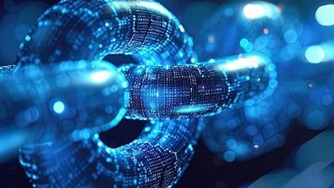
Casi di studio

Slide 18

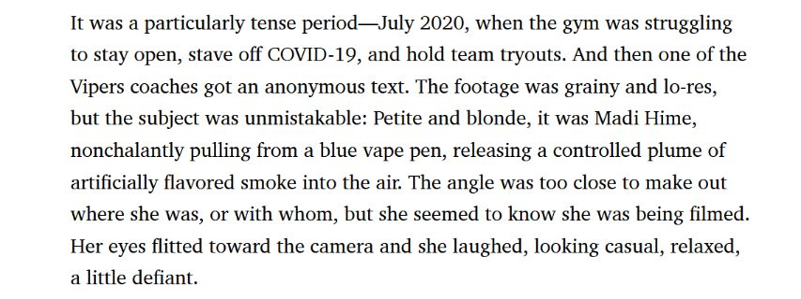
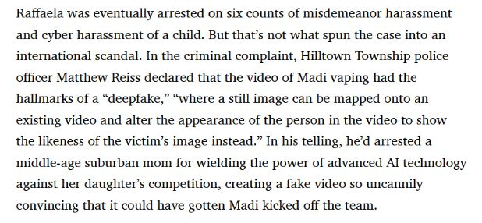

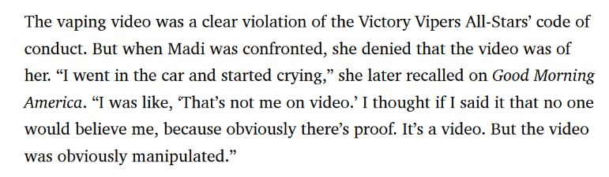
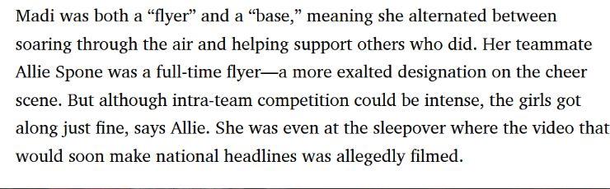
L'amore di un genitore

Slide 19
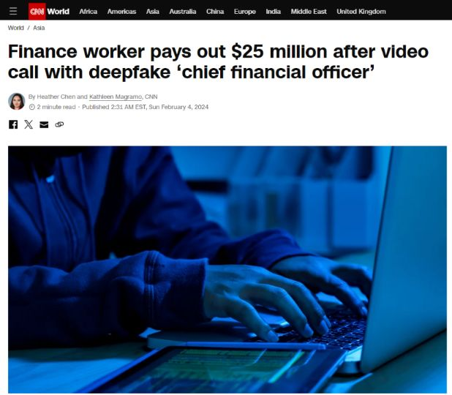
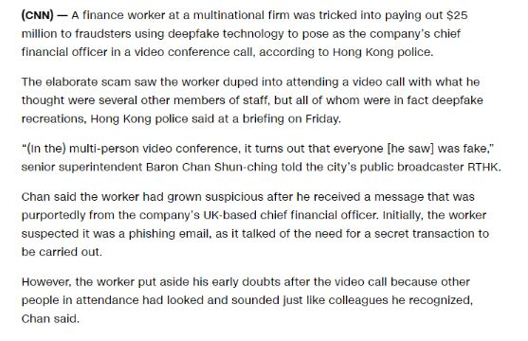

Slide 20
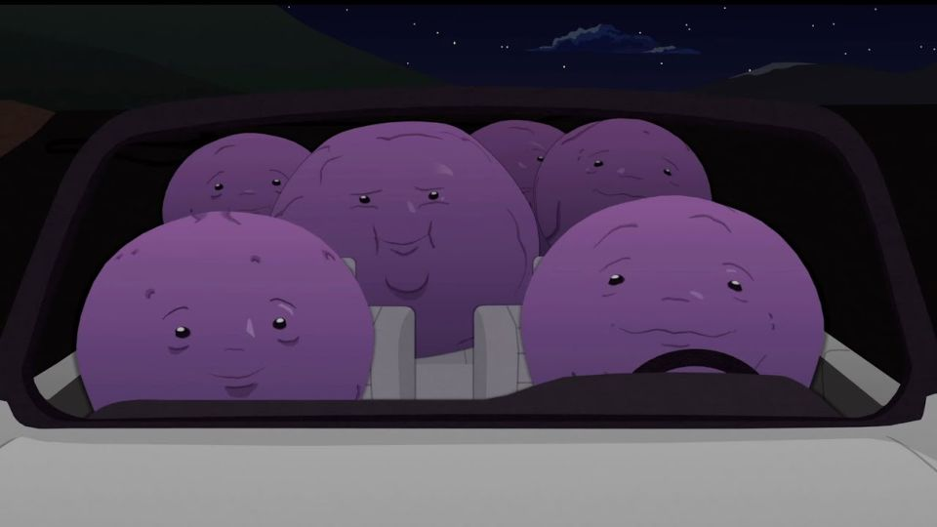
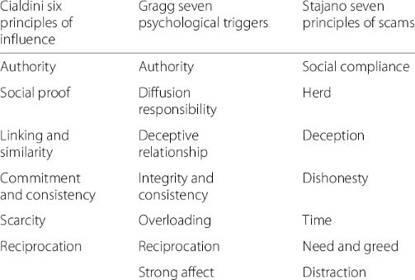
Membro?

Slide 21
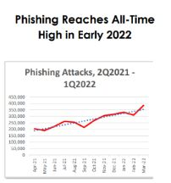

Il phishing come attacco più comune vettore
Fondato nel 2003, l'Anti-Phishing Working Group (APWG) è un'associazione di settore senza scopo di lucro che si occupa di eliminare i furti di identità e le frodi derivanti dal crescente problema del phishing, del crimeware e dello spoofing delle e-mail. L'adesione è aperta a istituzioni finanziarie qualificate, rivenditori online, ISP, fornitori di soluzioni, forze dell'ordine, agenzie governative, organizzazioni multilaterali e ONG. Sono più di 2.000 le aziende in tutto il mondo che partecipano all'APWG.
https://apwg.org/trendsreports/
Notes:
Quando leggi articoli o capitoli sul phishing, noterai che la maggior parte di essi inizia con diversi paragrafi su quanto sia grave la situazione e quanto sia peggiorata. In realtà, solo i numeri cambiano di anno in anno, mentre la formulazione (definizione di phishing e gravità del problema) a volte sembra molto ripetitiva. Ma questo perché è necessario descrivere l'argomento in modo esauriente anche per un pubblico più ampio che non necessariamente possiede conoscenze preliminari. Il rapporto dell'Anti-Phishing Working Group fornisce i dati più recenti su base trimestrale.

Slide 22
I tentativi di ingegneria sociale tramite e-mail di phishing sono aumentati a 1,76 miliardi, con un incremento del 51% rispetto al 2022. Facebook è stato il marchio più imitato, con il 23% delle e-mail di phishing che menzionavano l'azienda nell'URL di phishing.
Oltre il 30% delle e-mail di phishing inviate proveniva dalla Russia.
Contrariamente a quanto si crede comunemente, gli utenti millennial e della Generazione Z sono più inclini a cadere vittime di truffe di phishing.
Il tempo necessario per cadere vittima di un'e-mail di phishing è inferiore a 60 secondi.
Lo spear phishing è la causa principale delle violazioni dei dati.

Slide 23
1 dipendente su 8 è incline a condividere accidentalmente le proprie credenziali quando richiesto in un'e-mail di phishing.
Prima del 2019, il 65% degli aggressori utilizzava lo spear phishing come vettore di infezione principale.
Il 97% delle persone a livello globale non è in grado di identificare un'e-mail di phishing sofisticata.

Slide 24
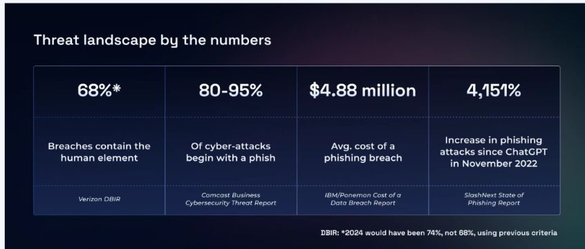
Ric... Vecchi numeri: dobbiamo migliorare.

Slide 25
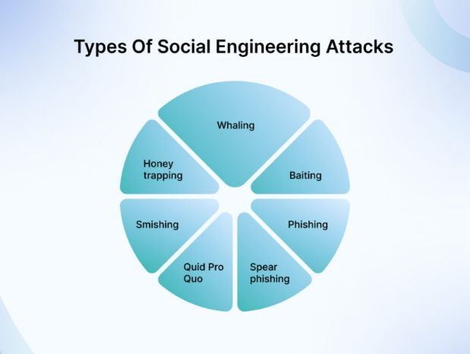


Slide 26
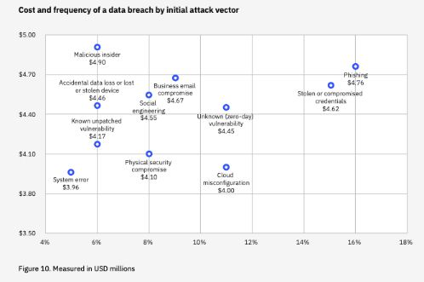
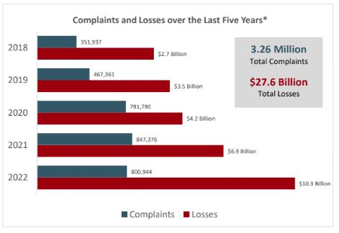
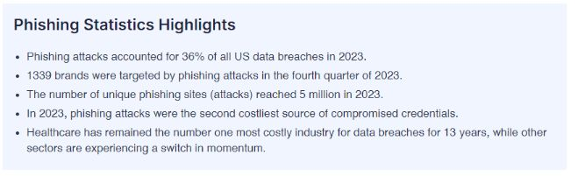
Mostrami i soldi

Slide 27
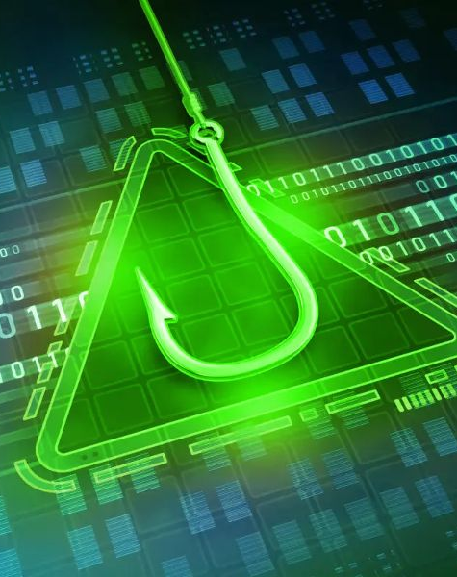
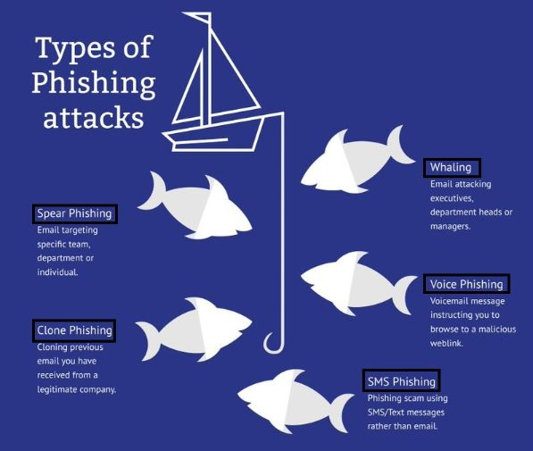
Phishing
Notes:
la pratica fraudolenta di inviare e-mail o altri messaggi che sembrano provenire da aziende affidabili al fine di indurre le persone a rivelare informazioni personali, come password e numeri di carte di credito.

Slide 28
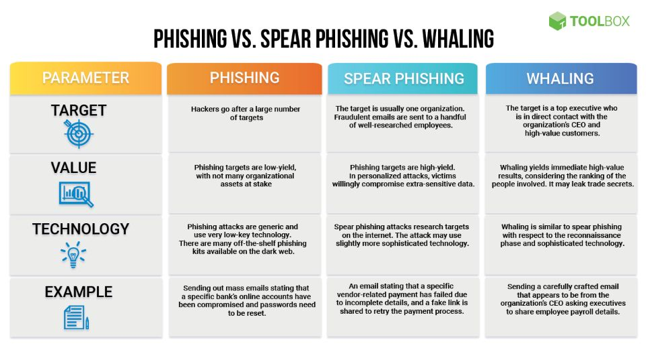

Slide 29
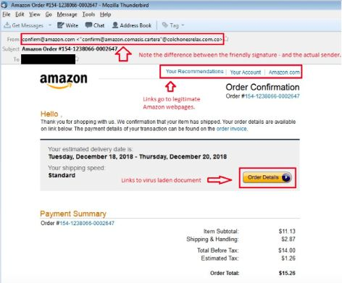
Phishing
Somiglianza
Familiarità

Slide 30

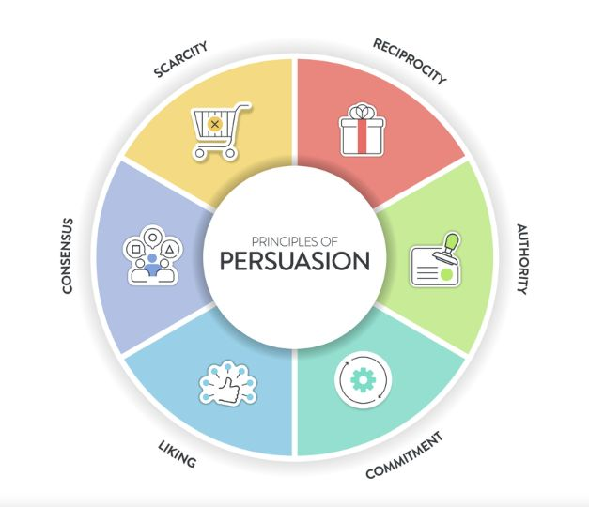
L'attacco ransomware WannaCry del 2017 ha colpito 230.000 computer in 150 paesi che utilizzavano un sistema operativo obsoleto.
Notes:
Wannacry ha infettato 230.000 sistemi Windows in 150 paesi
#I tuoi dati sono più preziosi di quanto pensi (valore sul mercato nero nel Dark Web)
Ma molto più importante del valore che hanno per gli altri è il valore che hanno per te e per il tuo lavoro. Spesso tendiamo a pensare: non devo chiudere a chiave la porta, non c'è molto di valore nel mio appartamento. Chi dovrebbe entrare QUI? Ma il punto è che le cose possono avere valore per VOI - e la differenza tra questo crimine digitale/cybercrimine e il crimine tradizionale a cui siamo abituati è che i DATI possono essere tenuti in ostaggio. Come abbiamo imparato dal ransomware Wannacry del 20xx che ha criptato xxxx milioni di computer in tutto il mondo.
In alcuni casi è possibile recuperare i dati dopo aver pagato tramite una criptovaluta, in altri casi no. Alcuni di questi criminali hanno la "reputazione" di essere "affidabili", altri no. Alcuni hanno persino un servizio di assistenza clienti a cui è possibile rivolgersi per chiedere istruzioni su come aprire un portafoglio digitale bitcoin, qualcosa con cui la maggior parte di noi potrebbe non avere molta familiarità, e sono felici di aiutare.

Slide 31
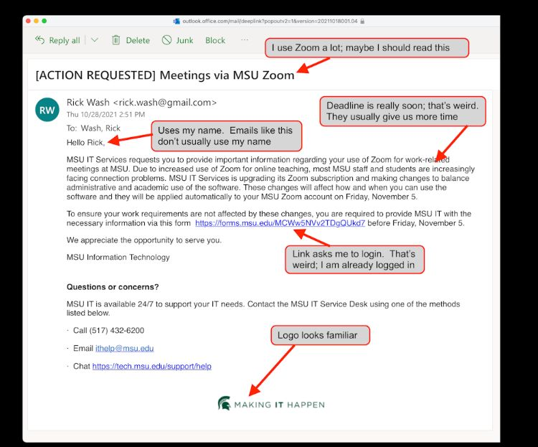
Spear phishing

Slide 32
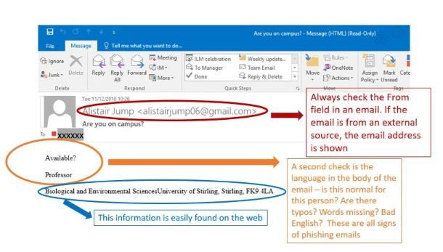
Altro
Notes:
Che cos'è un attacco whaling?
Il whaling è un tipo di attacco di phishing che prende di mira persone di alto profilo o di alto livello all'interno di un'organizzazione, come dirigenti, membri del consiglio di amministrazione o altri dipendenti di alto rango. Queste persone sono chiamate "pesci grossi" o "balene", da cui il termine "whaling".
Come funziona?
L'obiettivo principale di questo attacco è quello di indurre la persona a rivelare informazioni personali o qualsiasi informazione relativa all'azienda utilizzando tecniche quali lo spoofing delle e-mail, l'ingegneria sociale e contenuti personalizzati per il bersaglio. L'autore dell'attacco si assicura che l'e-mail sembri provenire da una fonte attendibile e crea anche un senso di urgenza che impedisce di verificare l'integrità di tali e-mail.
Le e-mail sono altamente personalizzate e spesso contengono il nome del bersaglio, l'organizzazione, la qualifica lavorativa e altre informazioni rilevanti provenienti da varie fonti per rendere l'attacco difficile da individuare. Gli aggressori utilizzano in gran parte i social media come Facebook, LinkedIn, Instagram per raccogliere informazioni sulla vittima e rendere l'attacco più realistico.
Prima di approfondire gli esempi di questi attacchi, chiariamo in che modo essi differiscono da altri tipi di attacchi di phishing.

Slide 33
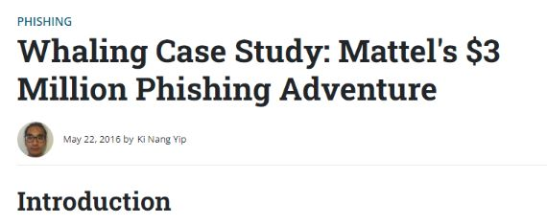
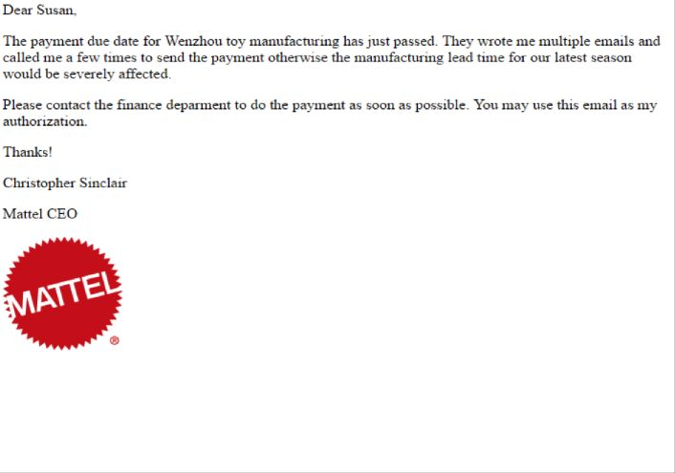
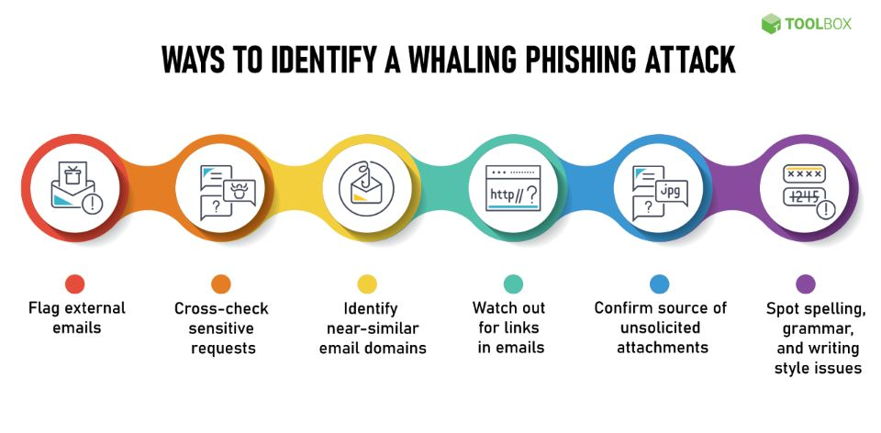
Notes:
A metà del 2015, Mattel è stata vittima di un sofisticato attacco informatico di tipo "whaling", in cui gli hacker hanno preso di mira specificatamente i dirigenti di alto livello. Gli aggressori, che si ritiene fossero un gruppo di criminali informatici cinesi, avevano dedicato molto tempo a infiltrarsi e studiare le reti informatiche, le procedure interne e la gerarchia aziendale di Mattel. Hanno sfruttato queste conoscenze quando la società ha nominato un nuovo amministratore delegato, Christopher Sinclair, nel gennaio 2015, approfittando dei cambiamenti manageriali che ne sono seguiti.
I cybercriminali hanno creato un'e-mail ingannevole fingendo di essere il nuovo CEO e l'hanno inviata a un dirigente senior, richiedendo l'approvazione congiunta per un pagamento di 3 milioni di dollari a un fornitore cinese. Seguendo il protocollo di trasferimento di denaro di Mattel, che richiedeva due autorizzazioni di alto livello, il dirigente ha approvato il trasferimento, credendo che fosse una richiesta legittima. Poche ore dopo, ha informato Sinclair, il quale ha rivelato di non aver mai inviato l'e-mail. A quel punto, il denaro era già stato trasferito a una banca in Cina e, nonostante gli sforzi di Mattel, della banca e dell'FBI, non è stato possibile recuperarlo.

Slide 34
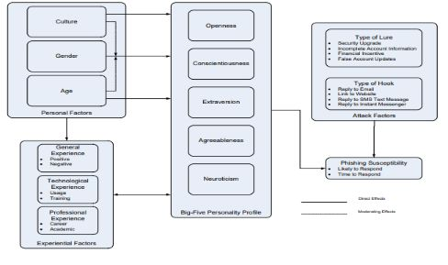
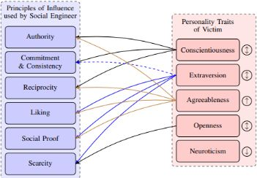
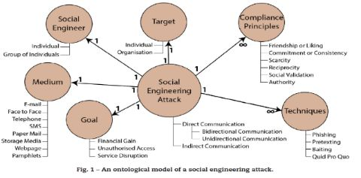
Notes:
Parrish Jr, J. L., Bailey, J. L., & Courtney, J. F. (2009). Un modello basato sulla personalità per determinare la suscettibilità agli attacchi di phishing. Little Rock: Università dell'Arkansas, 285-296.
I fattori personali sono quelli che non possono essere modificati o che sono estremamente difficili da modificare e includono il sesso, la cultura e l'età. I fattori esperienziali sono quelli che modellano la personalità di un individuo a causa di un evento o di un'esperienza passata. Il profilo della personalità Big-Five classifica le differenze di personalità degli individui in cinque fattori generali, come discusso in precedenza. Il quadro propone che ciascuno di questi fattori abbia un ruolo da svolgere per quanto riguarda la suscettibilità di un individuo a un attacco di phishing.
I bambini aumentano A!
Non tecnologico vs tecnologico. Esperienze negative
2 aspetti: suscettibilità e tempo necessario per la rimozione
Dawson & Stewart 2018 - Effetti moderatori. Cultura (Regno Unito vs USA), età
a influenza sociale, conformità, obbedienza, reattanza, resistenza e autorità (Lindsey, 2005; Weatherby et al., 1999) b impegno, affetto, normatività, continuità, dedizione e impegno affettivo (Allen e Meyer, 1990) c fiducia e vulnerabilità (Gendall, 2005) d minaccia (Pyszczynski et al., 1997)
Attacco:
C: regole
E: eccitazione
A: Molti modi in...
O: Scarsità - limitare la libertà
N: Fattori protettivi

Slide 35
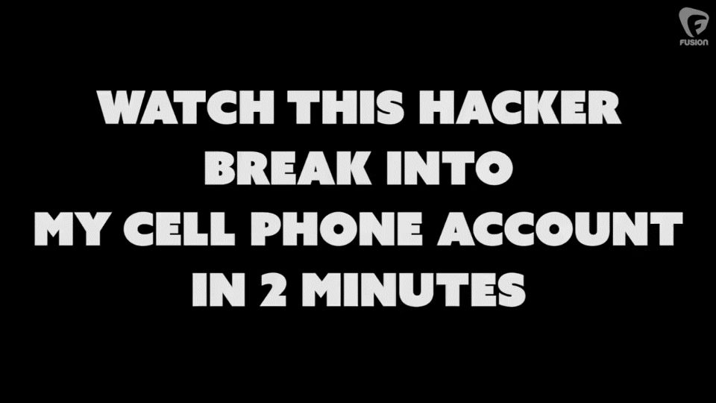
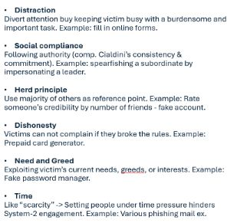

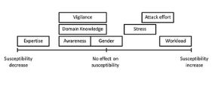
(molto) piccoli esempi

Slide 36
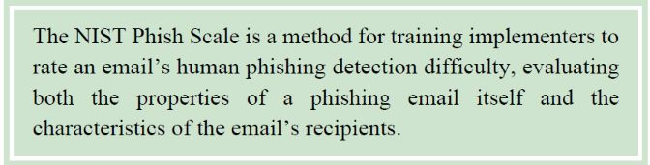
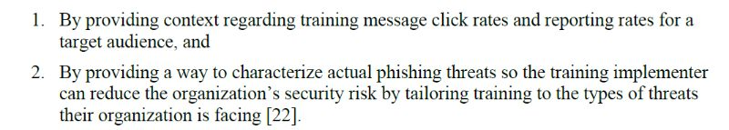
Scala di phishing del NIST

Slide 37
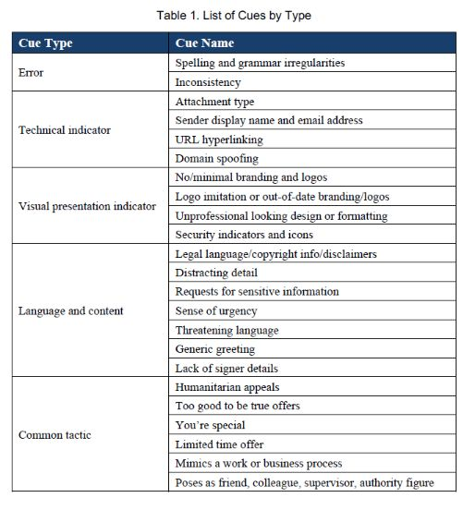
Scala di phishing del NIST

Slide 38
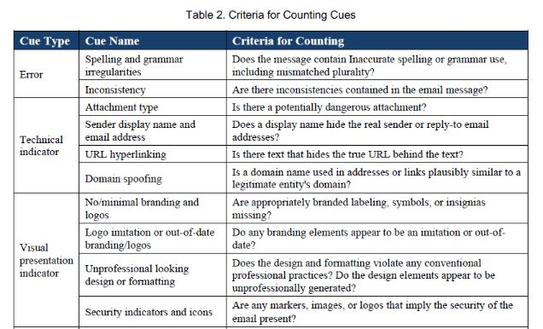
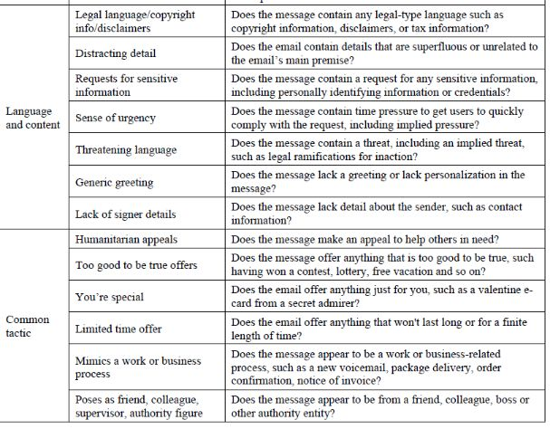
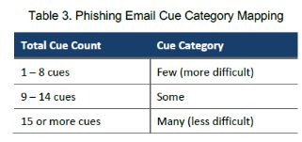
Scala di phishing del NIST

Slide 39
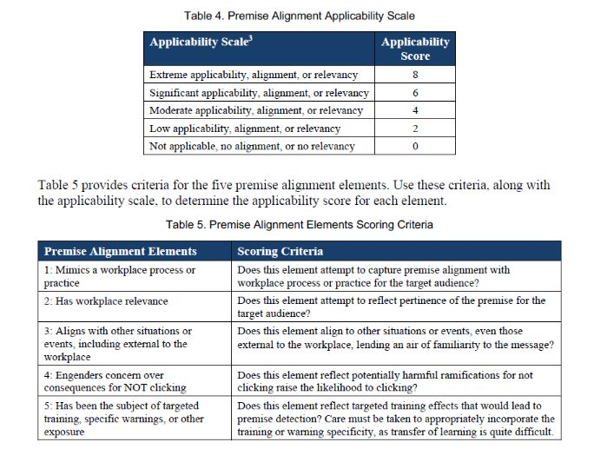
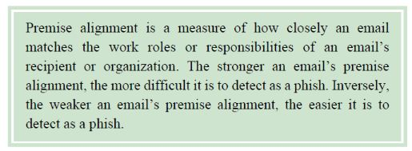
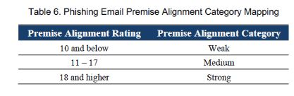
Scala di phishing del NIST

Slide 40
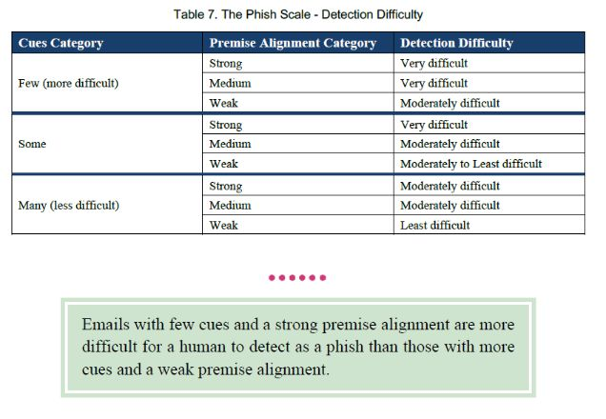
Scala di phishing del NIST

Slide 41
https://phishingquiz.withgoogle.com/
https://caniphish.com/free-phishing-test/phishing-email-templates

Slide 42
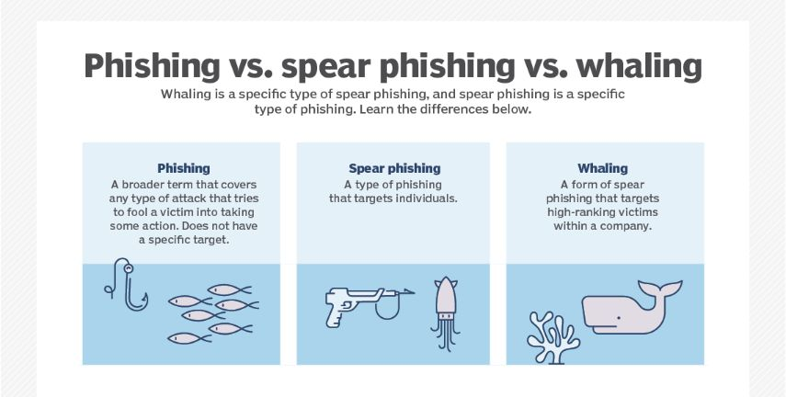
https://www.ibm.com/topics/whale-phishing
https://www.techtarget.com/searchsecurity/definition/whaling

Slide 43


Slide 44




Slide 45
Cosa sono i "dark pattern"?
"Trucchi sporchi utilizzati dai designer per indurre le persone a fare qualcosa"
Harry Brignull (2010)
"Scelte di progettazione dell'interfaccia che avvantaggiano un servizio online costringendo, influenzando o ingannando gli utenti affinché prendano decisioni che, se fossero pienamente informati e in grado di scegliere alternative, potrebbero non prendere".
(Mathur et al., 2019)
"Usabilità trasformata in arma"
Notes:
Cosa sono i dark pattern?
Il termine è stato coniato originariamente da Harry Brignull, un esperto di user experience, che lo ha inserito nel suo sito web e quindi nel mondo nel 2010. Questo termine è stato adottato rapidamente e si è diffuso ulteriormente, trovando spazio nella letteratura scientifica e nei documenti delle conferenze.
Il suo sito web "darkpatterns.org" offre anche utili video esplicativi e definizioni sull'argomento.
[Trucchi sporchi...] riassume piuttosto bene il significato della definizione.
[Interf...] è una versione più elaborata della stessa definizione. Il riferimento al fatto che gli utenti sono indotti a prendere decisioni che non avrebbero preso in altre circostanze più neutre spiega perché viene utilizzato il termine "dark" (oscuro). Poiché le decisioni degli utenti, la navigazione e l'intera configurazione, ad esempio delle GUI, sono costituite da molti elementi diversi, alcuni dei quali sono direttamente coordinati tra loro, il termine "pattern" (modello) viene utilizzato per "modello" – da qui "dark patterns" (modelli oscuri).
Il termine "usabilità come arma" appare abbastanza spesso e dovrebbe quindi essere menzionato anche in questo contesto. "Usabilità come arma" è un termine che intende rappresentare il fatto che un processo intrinsecamente innocuo e inoffensivo viene utilizzato o abusato per scopi potenzialmente pericolosi e dannosi.
Poiché fondamentalmente associamo l'usabilità alla facilità d'uso, cioè a qualcosa di positivo, ma i dark pattern e l'usabilità nel senso del fornitore/autore del sito sono diretti contro gli interessi (per lo più economici o relativi alla privacy) dell'utente – nel senso che tutto ciò che è "conveniente" aiuta il fornitore a ottenere dati, acquisti o simili – il termine "weaponized" mostra molto bene l'inversione del principio di usabilità.

Slide 46


Slide 47

Per gentile concessione di Matthew Canham, Università della Florida Centrale
Notes:
L'importanza dell'usabilità, ovvero della facilità d'uso, dello sforzo di progettare un sistema incentrato sull'utente e sulle sue caratteristiche e non viceversa, diventa molto chiara se si osservano queste precedenti norme sulle password di un'università americana. In questo caso qualcuno aveva *davvero* buone intenzioni in materia di sicurezza delle password.
Il risultato non è difficile da immaginare: la maggior parte delle persone avrà difficoltà a ricordare una password del genere e troverà altre soluzioni, meno sicure, per evitare il comportamento previsto, ma molto laborioso...

Slide 48

Notes:
... Ad esempio, come in questo caso (immagine di un'intervista a un meteorologo alle Hawaii durante un uragano).
... ma torniamo ai dark pattern come "appropriazione indebita" dei principi di usabilità. Mentre l'esempio della password era un caso in cui l'usabilità era stata semplicemente sottovalutata e ignorata, quello che segue è un esempio di come può essere utilizzata per indurre l'utente a comportarsi in modo contrario ai propri interessi, ovvero ad acconsentire alle impostazioni sulla privacy desiderate dal fornitore.

Slide 49

Facebook
(Agenzia norvegese per la tutela dei consumatori, 2019)
Notes:
Ecco un esempio tratto da un rapporto del Centro norvegese per la tutela dei consumatori. In questo caso hanno deciso di aprire un account da Facebook. Naturalmente esistono rapporti simili anche su altri fornitori.
Qui potete vedere in verde il percorso "meno impegnativo", che non richiede quasi nessuno sforzo cognitivo né alcuna rinuncia attiva alle impostazioni predefinite. Basta semplicemente cliccare, accettare, tra le altre cose, la pubblicità personalizzata basata su analisi approfondite del comportamento dell'utente, la condivisione dei dati dell'utente con altri partner commerciali di Facebook, il trattamento dei dati biometrici e, naturalmente, alla fine, i Termini e condizioni generali.
Se non si desidera fornire queste dichiarazioni di consenso "volontarie", è necessario districarsi in un labirinto di menu con istruzioni a volte controintuitive (doppie negazioni o simili).
Quindi avete a che fare con "impostazioni predefinite" invadenti, formulazioni fuorvianti, la trasmissione di un'illusione di controllo e scelta, l'occultamento di scelte rispettose della privacy, decisioni da prendere o lasciare e, in generale, un'architettura dell'interfaccia in cui le alternative rispettose della privacy richiedono sempre uno sforzo maggiore.

Slide 50
Usabilità
= facilità e piacevolezza d'uso.
Facilità di apprendimento (quanto tempo mi occorre per imparare a usarlo?)
Efficienza (quanto velocemente raggiungerò il mio obiettivo?)
Memorabilità (facilità d'uso dopo un periodo di assenza)
Errori (con quale frequenza commetto errori e con quale facilità posso correggermi?)
Soddisfazione (quanto è piacevole l'utilizzo?)
Sforzo cognitivo
("carico cognitivo")
Privacy: UX -
Condivisione dei dati: UX +
Notes:
La varietà delle possibilità di manipolazione può essere ricondotta abbastanza bene ai cinque principi fondamentali dell'usabilità. Nel loro insieme, questi cinque principi consentono un utilizzo piacevole, rapido ed efficiente di un prodotto.
Questi principi si applicano fondamentalmente a tutti i prodotti progettati. Che si tratti di un account Facebook, di un telefono cellulare, di un fornello da cucina o di un'auto a noleggio.
Quanto tempo mi occorre per imparare a utilizzarlo?
Quanto tempo mi occorre per raggiungere il mio obiettivo, ovvero per ottenere lo scopo per cui ho bisogno di questo prodotto?
Riesco a orientarmi rapidamente dopo un periodo di inutilizzo?
Se ho commesso un errore, quanto è facile correggerlo (senza danneggiare nulla o perdere molto tempo) e quanto è probabile che commetta un errore?
Quanto sono soddisfatto nel complesso dell'utilizzo (anche le proprietà estetiche hanno un ruolo importante in questo caso).
Tutti questi principi, ma soprattutto i primi quattro, se tenuti in debita considerazione, riducono il nostro sforzo cognitivo, che è un importante indicatore del nostro livello di soddisfazione. Vogliamo sempre mantenere il nostro sforzo cognitivo il più basso possibile, e questo non vale solo per i nostri studi.

Slide 51

"La realtà della tecnologia su larga scala implica che i servizi che utilizziamo devono necessariamente essere costruiti in modo tale da limitare le nostre scelte.
Danno alle persone l'illusione della libera scelta, mentre in realtà strutturano il menu in modo tale da guadagnarci, indipendentemente dalla scelta che fai.
Facebook ci dice quando i nostri amici hanno messo "mi piace" a una pagina, incoraggiandoci a fare lo stesso;
i dark pattern stimolano la nostra preferenza per i pulsanti lucidi rispetto a quelli grigi;
le piattaforme ci spingono ad acquistare prodotti che altri hanno acquistato prima di noi;
e le app rendono la condivisione un gioco, incoraggiandoci a continuare una "serie" con i nostri amici".
Waldman (2020)
Notes:
Questa citazione di Waldman ci ricorda che progettare significa SEMPRE SELEZIONARE e quindi LIMITARE.
Una volta progettata un'interfaccia grafica, sei TU a decidere cosa l'utente può scegliere, QUANDO può farlo, QUALI opzioni ha a disposizione per fare la propria scelta e quale SFORZO ciò comporta. Sei anche TU a decidere cosa non viene chiesto all'utente e cosa non gli viene dato di decidere.
Dal momento che, dal punto di vista dell'utente, spesso è richiesto un "input", una decisione, e non è così facile sapere cosa ti viene negato come decisione, questo porta molto rapidamente a una sopravvalutazione delle scelte effettive.

Slide 52
Alcuni esempi e i loro meccanismi di azione

Slide 53



Notes:
LinkedIn ha ottenuto maggiore attenzione nel 2015 quando ha raggiunto un accordo extragiudiziale con i membri di questa rete, per un importo storicamente elevato pari a 13 milioni di dollari.
In questo primo grande processo sui Dark Patterns, per la prima volta un fornitore di servizi online è stato ritenuto responsabile di un comportamento che non comportava oggettivamente "inganni" o "menzogne", ma che, con l'aiuto del principio universale di usabilità della "economia cognitiva", forniva informazioni deliberatamente concepite in modo tale da essere fraintese da molti utenti.

Slide 54

Notes:
Ci scusiamo per lo screenshot leggermente sfocato, ma poiché le pagine non sono più originali, possiamo solo trovare vecchie immagini in rete.
Quando si registra un account LinkedIn per la prima volta, viene data la possibilità di registrarsi con le credenziali e-mail, cosa del tutto superflua.
Naturalmente, si conosce il vecchio trucco con il pulsante "Continua" chiaramente visibile e il pulsante "Salta" appena visibile ma ugualmente funzionante, ma in realtà funziona piuttosto bene. – Ad esempio, il nuovo "accetta tutti i cookie" contro "accetta i cookie selezionati" ecc.
Questa finestra di dialogo dice: "Importeremo la tua rubrica per suggerirti connessioni e aiutarti a gestire i tuoi contatti".
-> Innanzitutto, non sembra esserci nulla di particolarmente minaccioso nel fatto che LinkedIn guardi la mia rubrica e poi mi suggerisca quali dei miei contatti e-mail si trovano su LinkedIn. Giusto?
-> La frase "gestire i tuoi contatti" dovrebbe ovviamente far suonare un campanello d'allarme, poiché potrebbe significare una manipolazione attiva del contenuto. In inglese, tuttavia, "gestire" può anche essere interpretato in modo più innocuo, nel senso di "vedere" e "elaborare" per fornire suggerimenti sui contatti presenti nella mia lista.

Slide 55

Notes:
Leggi prima brevemente questo.
Se leggi questa domanda e la spiegazione sottostante, probabilmente hai anche l'impressione che si tratti di trovare persone dalla tua lista di contatti e-mail che sono anche registrate su LinkedIn, giusto? Forse anche il contrario, in modo che i tuoi contatti e-mail su LinkedIn vengano a conoscenza della tua nuova iscrizione e del tuo profilo, il che è nel tuo interesse, giusto?

Slide 56

Notes:
"Visualizza il tuo indirizzo e-mail" sembra ovviamente molto innocuo. Lo stesso vale per la seconda domanda: "guarda"... "gestisci i tuoi contatti", d'altra parte, è MOLTO esaustivo, ma questo non è evidente dal testo riconoscibile qui. Il contesto della "visualizzazione dell'indirizzo" e dell'informazione sui miei contatti che sono già su LinkedIn dovrebbe portare al fatto che difficilmente si dovrebbe sospettare qualcosa qui.

Slide 57

«Aggiungi alla rete»
Notes:
Quindi, se qui vedi un elenco dei tuoi contatti e-mail e l'opzione "Aggiungi alla rete" è evidenziata in modo evidente, è naturale supporre che queste persone facciano parte della tua cerchia di conoscenti su LinkedIn e che ora vengano aggiunte alla tua cerchia di amici su LinkedIn, ovvero alla tua rete LinkedIn.
Tuttavia, non è così. In realtà, sono state inviate delle e-mail di invito a nome del nuovo utente, cioè dal tuo account e-mail, con la richiesta di aprire un account su LinkedIn.
Il tuo nome e la tua identità vengono quindi utilizzati senza che tu, come utente, ne sia a conoscenza.
Durante l'intero processo di registrazione, l'utente ha dato per scontato, sulla base di una comprensione della situazione errata, che fosse stata deliberatamente creata "suggerendo" determinate conclusioni al fine di fuorviarlo. Pochissimi utenti acconsentirebbero all'uso del proprio indirizzo e-mail per scopi pubblicitari, alcuni direbbero per scopi di spam, senza ottenere nulla in cambio.
Questo inganno deliberato è quindi costato a LinkedIn una somma a doppia cifra milionaria.
Abbiamo approfondito questo esempio specifico in modo molto dettagliato perché era particolarmente sottile (troppo sottile, come probabilmente hanno pensato i tribunali...), ma per me era importante discutere un esempio in modo approfondito in modo che poteste esaminarlo passo dopo passo.

Slide 58

Sistema 1 e Sistema 2
Notes:
Qui abbiamo una breve descrizione, non direttamente rilevante per l'esame, uno schizzo approssimativo. Le aree arancioni elaborano le impressioni emotive, mentre quelle blu e viola sono responsabili della regolazione dell'impatto delle informazioni emotive. È quindi possibile vedere la differenza tra subcorticale e prefrontale.
Le influenze emotive sono ovviamente utili: forniscono segnali importanti per una sana interazione sociale, per prendere buone decisioni, sono importanti per l'empatia, ecc. ecc. Quindi non si tratta di sopprimere le emozioni, ma di regolarle al livello corretto adattato alla situazione.
Tutto questo è ora notevolmente semplificato. Ovviamente non esistono "informazioni emotive" e ovviamente sono coinvolte molte più aree, ma non è così semplice.
Per noi dovrebbe essere sufficiente per ora sapere che esistono aree neuroanatomiche e neurofisiologiche (cioè funzionanti) note a cui possono essere assegnati i diversi stili di pensiero. In questo modo, la ricerca ha imparato a comprendere come diversi stati chimici (ad esempio dovuti a farmaci), farmaci o lesioni, forme di demenza, ecc. influenzano e spiegano il controllo dell'azione e gli stati emotivi.
Esistono molti approcci teorici diversi e complementari per descrivere le diverse sfaccettature degli stili di pensiero che possono essere utilizzati per creare errori di pensiero.
Nel nostro contesto - e in molti altri - la divisione più sensata in due diversi stili di pensiero è la distinzione di Daniel Kahneman.
Se conoscete il suo libro "Pensare veloce e lento", lo sapete già. In caso contrario, vi consiglio di leggerlo. È il libro di divulgazione scientifica più completo e meglio scritto sul tema del pensiero e molto rilevante per la vita quotidiana.
Kahneman distingue tra 2 diversi stili di pensiero: il Sistema 1 e il Sistema 2.
Il Sistema 1 significa...... […]
Un esempio potrebbe essere l'orientamento in un nuovo ambiente che richiede molte risorse, l'uso attivo di punti di riferimento e la posizione relativa rispetto ad essi, al contrario di una situazione in cui si conosce bene il percorso e sono sufficienti pochi "segnali" per orientarsi immediatamente senza problemi. Oppure guidare un'auto dal primo apprendimento dei comandi al guidare mentre si parla al telefono (S1 -> S2).
Non è più complicato di così.
Abbiamo spesso vissuto molte situazioni quotidiane in una forma o nell'altra. Gli indizi noti segnalano la nostra familiarità con un determinato contenuto, una linea di condotta, una persona, ovvero le nostre aspettative sono chiaramente strutturate e noi mettiamo in atto un programma appreso. I social engineer cercano sempre di aiutarci, ad esempio attraverso l'imitazione, l'uso di simboli familiari, espressioni, ecc., a entrare nella modalità S1, poiché S1 non è compatibile con l'analisi critica, l'elaborazione dettagliata e il recupero attivo dei contenuti della memoria allo scopo di un'indagine più approfondita di una circostanza.
I modelli oscuri potrebbero essere descritti come una categoria correlata all'ingegneria sociale, con la differenza che non sono "sociali" nel senso di un altro attore umano, ma di un design dell'interfaccia utente, quindi forse si preferirebbe il termine ingegneria cognitiva come supercategoria.

Slide 59

Notes:
In alcuni articoli di cyberpsicologia, in particolare quando si tratta della questione di chi sia più o meno suscettibile alle e-mail di phishing o ad altre forme di ingegneria sociale, si fa riferimento all'ELM invece che all'S1/S2. In linea di principio, è quasi la stessa cosa. In questi ambiti di ricerca, spesso abbiamo a che fare con modelli paralleli in fase di sviluppo che cercano di descrivere fenomeni simili: alcuni sono più orientati alla biologia, altri sono più teorico-filosofici, altri ancora vengono applicati in modo diverso, ecc. Bisogna semplicemente abituarsi al fatto che esistono diverse spiegazioni possibili per descrivere o eventualmente prevedere un comportamento.

Slide 60

Rispondi alle tre domande nella pagina seguente il più rapidamente possibile. Hai a disposizione un massimo di 30 secondi. 10 secondi per domanda.
Scrivi la risposta.

Slide 61
Una mazza e una palla costano in totale 1,10 $. La mazza costa 1,00 $ in più della palla. Quanto costa la palla?

Slide 62
5 macchine impiegano 5 minuti per produrre 5 prodotti. Quanto tempo impiegano 100 macchine per produrre 100 prodotti?

Slide 63
Le ninfee in uno stagno raddoppiano la loro superficie ogni giorno. Se il lago è completamente ricoperto di ninfee dopo 48 giorni, quanto tempo ci è voluto per ricoprirne metà?

Slide 64
La maggior parte delle persone risponderebbe così:
10 centesimi
100 minuti
24 giorni

Slide 65
Risposte corrette per " "
La racchetta non dovrebbe costare solo 1 €, ma 1 € in più rispetto alla pallina. Ovvero (racchetta + 1 €) + pallina = 1,10 €. Ne consegue che la racchetta e la pallina devono dividersi i restanti 10 centesimi. Quindi solo quando la racchetta costa 1,05 € e la pallina 5 centesimi, la racchetta è davvero più cara di un euro.
Le macchine non hanno bisogno di cento minuti, ma solo di cinque, perché ciascuna ne produce uno.
Il lago non è coperto per metà da ninfee dopo 24 giorni, ma solo dopo 47 giorni. Il giorno seguente, l'area coperta dalle ninfee è raddoppiata e il lago è completamente coperto.

Slide 66


Riflessione cognitiva sull' e Compito di " " (Frederick, 2005)
  Correlato, tra le altre cose, alla flessibilità cognitiva, al pensiero intuitivo, ecc.
Attenzione all' e dell'eccessiva sicurezza di sé!
Notes:
I DP sembrano primitivi, ma è proprio per questo che hanno così tanto successo. Le persone che sopravvalutano le proprie capacità prendono decisioni ancora più intuitive! Il diritto di giudicare!
Si può essere molto sicuri di sé e aver comunque preso una decisione intuitiva, specialmente quando l'IS è molto alto.

Slide 67


Processo decisionale intuitivo
Decisioni rapide e approssimative o tendenze decisionali innescate da segnali noti (ad esempio caratteristiche di progettazione).
Inconscio.
Per lo più sensato/utile e che consente di risparmiare risorse (evolutivo).
Basato principalmente sulle strutture cerebrali subcorticali e su quelle coinvolte nell'interocezione.
Corrisponde al pensiero S1.
Agire secondo l'istinto (inglese: "gut feeling").
Bechara (1994)
Notes:
Tutti conoscono l'espressione "decidere seguendo il proprio istinto" e conoscono il concetto di intuizione.
Ciò che è meno noto è che l'intuizione esiste, è relativamente facile da individuare ed è anche ben spiegata e compresa dal punto di vista biologico, più precisamente neurofisiologico.
Per essere più precisi, le strutture coinvolte sono alcune parti del PFC, le cosiddette parti ventromediali, dove vengono co-determinate le decisioni, la corteccia insulare anteriore, i segnali provenienti dall'interno del corpo, sì! Le sensazioni viscerali - "mappate", cioè nel nervo centrale, cioè nel cervello - e il decimo nervo cranico afferente, il nervo vago, cioè il nervo che conduce i segnali sensoriali dall'intestino al cervello. E alcuni altri. In breve: le strutture sono abbastanza chiare e coinvolgono strutture nervose centrali e periferiche e aree cerebrali, le aree cerebrali responsabili della percezione del corpo, dell'elaborazione delle emozioni e dell'integrazione delle emozioni e delle considerazioni razionali.
Il pensiero intuitivo è fortemente influenzato dai sentimenti e funziona relativamente bene dal punto di vista evolutivo. Funziona sempre bene quando una chiara componente emotiva in una decisione ha più senso del pensiero puramente razionale-logico. Questo è spesso il caso, soprattutto nelle interazioni sociali. Se, ad esempio, si diffida di qualcuno senza essere in grado di spiegare esattamente perché.
Cogliere l'intuizione è relativamente facile. Il cosiddetto "Iowa Gambling Task" esiste dal 1994. [SPIEGARE IGT]
Questo semplice compito, che almeno alcuni anni fa era disponibile anche come app per Android (senza la misurazione della conduttanza cutanea), è la prova psicofisiologica dell'esistenza di informazioni significative per le decisioni, che sono inconsciamente disponibili e utilizzate, influenzano le nostre "decisioni libere" e hanno un effetto non trascurabile, ad esempio, sul nostro comportamento di acquisto, sull'effetto della pubblicità, sulla manipolazione sociale, ecc.
Questo, quindi, è il meccanismo attraverso il quale le emozioni sottili spiegano gli effetti sulle decisioni percepite come razionali.
La cyberpsicologia non si limita a descrivere il comportamento, ma cerca di scoprirne le cause – pensatela come una sorta di "reverse engineering" – sappiamo che il comportamento può essere influenzato emotivamente e inconsciamente – ed ecco la spiegazione di come. Quali problemi è possibile risolvere con essa? Non è una domanda cruciale in questo campo. Ma sì, ci sono delle possibilità, ad esempio è possibile utilizzare la TMS per manipolare il ciclo di feedback dal corpo e rafforzare l'intuizione. Questo fenomeno spiega anche perché le persone con dipendenze da sostanze spesso prendono decisioni irrazionali in tali compiti.

Slide 68
Una piccola selezione di principi e applicazioni...
Notes:
Riceverete alcuni esempi di applicazione raccolti dagli studenti di un corso precedente, in file separati nella cartella Teams.
Di seguito esamineremo innanzitutto alcuni altri principi di errore cognitivo che possono essere sfruttati in modo appropriato attraverso strutture di progettazione.

Slide 69



Confirm sham
"Il confirmshaming è l'atto di indurre l'utente a scegliere qualcosa facendogli provare senso di colpa. L'opzione di rifiuto è formulata in modo tale da spingere l'utente ad accettare. L'uso più comune è quello di convincere un utente a iscriversi a una mailing list, e si trova spesso nei modali di uscita e in altri popup." (darkpatterns.org)
Il dolore sociale e il cervello
DeWall et al. (2014)
Notes:
Diamo un'occhiata a un esempio di un tipico processo di dark pattern in cui l'intuizione gioca un ruolo particolarmente importante.
Il termine "condivisione della conferma" si riferisce a un elemento DP in cui si cerca di far sentire in colpa le persone se "non stanno al gioco", per così dire. Spesso quando si tratta di abbandonare qualcosa, smettere, rinunciare, non essere d'accordo su qualcosa, non partecipare.
Nell'esempio qui riportato, prima di chiudere un account Facebook, vengono mostrate nuovamente le foto degli amici... "... Ci mancherai..." – anche se può sembrare goffo, non lo è affatto. La probabilità che ci si ripensi e che ci si chieda chi potrebbe sentire la propria mancanza, con cui non si ha altro contatto se non FB, è alta – e chi è appena riuscito a chiudere l'account potrebbe ripensarci.
[CYBERBALL E CONCETTO DI DOLORE SOCIALE]

Slide 70

Pregiudizi
Effetto di ancoraggio
Definizione: «Il giudizio dipende eccessivamente da un'informazione iniziale fornita per formulare giudizi successivi. Tutti gli altri giudizi vengono formulati a partire da questo punto».
Video esplicativo dell' :
https://www.youtube.com/watch?v=NFiDdbquWJY
https://en.wikipedia.org/wiki/List_of_cognitive_biases
Notes:
I pregiudizi sono distorsioni sistematiche del pensiero. Si tratta di euristiche che semplificano i processi analitico-logici complessi e dispendiosi in termini di risorse secondo il Sistema 1 e che nella maggior parte dei casi sono piuttosto utili nel complesso o almeno nella storia evolutiva.
I pregiudizi sono indotti e sfruttati deliberatamente nella DP.
Esempio: effetto di ancoraggio.
L'elaborazione cognitiva, anche superficiale, ad esempio di un numero (o di altre informazioni), ha un effetto diretto sull'elaborazione e sulla valutazione delle informazioni successive.
Guardate questo video nella sua interezza e pensate a una delle tante possibili applicazioni, che chiameremmo allora DP.
Esistono ben oltre 100 pregiudizi e non li esamineremo tutti né elencheremo innumerevoli esempi.
Un altro esempio: effetto Ikea. Se abbiamo assemblato qualcosa da soli (non solo mobili), pensiamo che abbia più valore. Anche se né la funzione né la sostituibilità – criteri importanti per il "valore oggettivo" – vengono presi in considerazione. Abbiamo investito molto, quindi vale molto. Falso. Da un punto di vista evolutivo, tuttavia, è giusto in linea di principio, perché noi esseri umani in passato abbiamo investito molto tempo in cose di valore. Oggi è diverso, perché le "cose" importanti per la sopravvivenza sono disponibili e abbondanti. Esempio: dopo un noioso processo di registrazione (vedi il percorso di registrazione di Facebook che abbiamo esaminato in precedenza), è ancora più probabile che accetti gli aggiornamenti dei Termini e condizioni cliccandoci sopra. Altrimenti tutto lo sforzo sarebbe stato vano. Quindi può avere senso impostare un processo di registrazione lungo se alla fine si vuole chiedere qualcosa di potenzialmente spiacevole.

Slide 71
Il classico scenario epidemico: "Il problema della malattia asiatica".
- Leggi rapidamente e prendi una decisione!
Immaginate che gli Stati Uniti si stiano preparando all'epidemia di una malattia asiatica insolita, che dovrebbe causare la morte di 600 persone. Sono stati proposti due programmi alternativi per combattere la malattia. Supponiamo che le stime scientifiche esatte delle conseguenze dei programmi siano le seguenti:
Scegliete tra le opzioni A e B:
A: Se viene adottato il programma A, saranno salvate 200 persone.
B: Se viene adottato il programma B, c'è una probabilità di un terzo che 600 persone saranno salvate e una probabilità di due terzi che nessuna persona sarà salvata.
E ora decidete tra le opzioni C e D:
C: Se viene adottato il programma C, moriranno 400 persone.
D: Se viene adottato il programma D, c'è un terzo di probabilità che non morirà nessuno e due terzi di probabilità che moriranno 600 persone.
Tversky & Kahneman (1981)
Notes:
Probabilmente ti è venuto in mente anche che l'effetto ancora, ad esempio, gioca un ruolo decisivo nelle riduzioni di prezzo, poiché la valutazione del valore di un prodotto e il prezzo da pagare sono allora in un rapporto interessante.
-----
Un altro esempio molto spesso utilizzato è la cosiddetta avversione alla perdita. Ciò è particolarmente evidente in questo problema molto noto di Tversky & Kahneman (1981).
Per prima cosa, dai un'occhiata alla parte superiore della domanda e scegli tra le opzioni A e B: puoi riflettere, ma non troppo a lungo.
Poi scegli tra l'opzione C e D.
Quindi scorri verso il basso...

Slide 72
La distribuzione statistica usuale nella popolazione normale è la seguente:
A: 72%, B: 28%, C: 22%, D: 78%
"Il cambiamento nel quadro decisionale tra i due gruppi di partecipanti ha prodotto un'inversione di preferenza: quando i programmi sono stati presentati in termini di vite salvate, i partecipanti hanno preferito il programma sicuro, A (= C). Quando i programmi sono stati presentati in termini di decessi previsti, i partecipanti hanno scelto il programma rischioso D (= B)".
Avversione alla perdita
Notes:
Qui vediamo il comportamento di voto tipico della popolazione generale.
Se torniamo indietro e guardiamo le opzioni, vedremo che le opzioni A e C sono uguali, così come le opzioni B e D.
L'unica differenza è la formulazione.
Quindi, se il bicchiere è pieno per 1/3 o vuoto per 2/3. Questo viene definito come informazione pragmatica identica.
Quando possiamo essere sicuri del risultato (A e C), tendiamo a scegliere l'opzione positiva. Quando l'informazione sulle morti previste, cioè sulle perdite, è particolarmente enfatizzata, preferiamo evitarle e siamo disposti ad aumentare il rischio e a scommettere.
Come si possono spiegare questi diversi modelli decisionali?
Dal punto di vista evolutivo, l'evitamento della perdita si basa sul fatto che perdere qualcosa è potenzialmente più rischioso per la nostra sopravvivenza che non guadagnare qualcosa. Un'occasione persa è chiaramente meno problematica di un nuovo problema. Pertanto, l'intensità emotiva di una banconota da 10 euro trovata è inferiore alla rabbia per la perdita di una banconota simile.

Slide 73

Effetto framing
Influenzare una decisione attraverso il modo in cui viene presentata un'informazione senza modificarne il contenuto.
Induce il pensiero del Sistema 1 verso valutazioni più periferiche (ELM).
Notes:
L'avversione alla perdita fa parte di una teoria più ampia, la cosiddetta teoria delle prospettive, strettamente correlata all'effetto framing, di cui parleremo tra poco.
-----
Il framing più comune attira l'attenzione sul guadagno positivo o sulla perdita negativa associati a un'opzione. Siamo sensibili a questo tipo di framing perché, in accordo con la "teoria delle prospettive", tendiamo ad evitare determinate perdite. Una perdita è percepita come più significativa, e quindi più degna di essere evitata, rispetto a un guadagno equivalente. Il modo in cui qualcosa viene inquadrato può influenzare la nostra certezza che porterà un guadagno o una perdita. Questo è il motivo per cui troviamo attraente quando vengono evidenziate le caratteristiche positive di un'opzione invece di quelle negative.
Anche l'"euristica" o le scorciatoie mentali possono avere un ruolo. A causa dell'euristica della disponibilità, privilegiamo le informazioni che sono facilmente comprensibili e ricordabili. Le opzioni e le informazioni inquadrate in questo modo sono preferite rispetto a quelle che non lo sono. L'euristica affettiva può indurci a privilegiare le informazioni e le opzioni che sono inquadrate in modo da suscitare una risposta emotiva immediata. La ricerca ha dimostrato che l'inquadramento si basa su appelli emotivi e può essere progettato per suscitare reazioni emotive specifiche.

Slide 74

Teoria delle prospettive
Scegli tra
1) Una probabilità del 45% di vincere 6000 dollari
2) Una probabilità del 90% di vincere 3000
14
86
Massimizzare (dividere) il numero di eventi positivi e minimizzare il numero di eventi negativi.
Kahneman & Tversky, 1979
Notes:
La teoria delle prospettive, che è stata una delle ragioni principali per cui Kahneman ha vinto il Premio Nobel per l'Economia, spiega il comportamento economico e può essere applicata anche ad alcuni DP.
Nel grafico si può vedere che la curva nell'area delle perdite non è simmetrica rispetto alla curva nell'area dei guadagni, dove è più piatta, per i motivi sopra citati.
Oltre all'avversione alla perdita – una perdita è più grave di un corrispondente profitto dello stesso importo – vediamo anche perché ha senso acquistare buone notizie – ad esempio bonus, vincite, pagamenti, ricompense di qualsiasi tipo – per dividerle in piccoli pezzi e "massaggiare" le perdite, cioè "amministrarle" in un unico pezzo. Due vincite alla lotteria di 3000 ci rendono più felici di una vincita di 6000, in totale.
I programmi di rimborso dovrebbero quindi garantire che l'ostacolo per il primo scambio, ad esempio di punti packback, sia relativamente facile da superare, almeno fino a quando non si è instaurata un'abitudine, quindi dare molti punti all'inizio, come ricompensa per la prenotazione. Questo effetto è chiamato "diminuzione della sensibilità".
Se offriamo queste probabilità con un valore atteso identico, vediamo chiaramente l'effetto. Meglio un uovo oggi che una gallina domani sarebbe l'equivalente psicologico quotidiano in questo caso.

Slide 75
AVVERSIONE ALLA PERDITA IN CONTESTO SPERIMENTALE
De Martino et al. (2006), Science

Slide 76

Substrato neuronale dell'effetto framing nell'avversione alla perdita indotta (DeMartino et al., 2006)
Corteccia insulare (anteriore):
Consapevolezza del corpo
Processo decisionale rischioso

Slide 77

... torna a le applicazioni ....
Notes:
A causa dei limiti di tempo, non è possibile fornire una panoramica esaustiva, considerando che esistono oltre 100 pregiudizi cognitivi e sottili possibilità di manipolazione.
Di seguito sono riportati in dettaglio alcuni dei più importanti.
Sono rilevanti anche la psicologia aziendale, la comunicazione politica, l'educazione dei bambini, ecc.
È possibile prendere qualsiasi pregiudizio, speculare sui vantaggi evolutivi, identificare i processi neuropsicologici corrispondenti e quindi utilizzarli in modo mirato.

Slide 78

Il «Roach Motel»
Facebook
(Agenzia norvegese per la tutela dei consumatori, 2019)
Notes:
Soprattutto il cosiddetto Roach Motel.
Ma anche l'avversione alla perdita ("perdita di funzionalità se gli utenti rifiutano" – vedi "scelte di progettazione astute").

Slide 79


Perché "Roach Motel"?
Notes:
Vi state chiedendo cosa significa "Roach Motel"...?
Trappola per scarafaggi con esca.

Slide 80

Combinazioni
Economia comportamentale:
Le difficoltà nell'elaborazione delle informazioni fanno sentire le persone sopraffatte
Entra in contatto con persone o animali che stanno soffrendo, aiuta una persona reale e rendilo significativo
Se si tratta di beneficenza, utilizzare articoli specifici (ad esempio medicine, libri, attrezzature)
Reciprocità (conformità) (tu usi - noi abbiamo bisogno)
Suggerisci un importo (ragionevole) (150)
Mostra chi dona (<2%)
Cura l'aspetto: lettori eccezionali
Se hai testimonianze, usale!
Notes:
La quantità di informazioni e il grado di complessità hanno lo scopo di stimolare un pensiero S1 più economico.
Empatia e coscienza -> vergogna da conferma
Concreto e plastico -> la ricompensa per una buona azione è più concepibile (controllo, giustificazione) -> "donare matite" – se possibile (non incluso qui).
Reciprocità -> Hai tratto profitto, senso di colpa, non restituire.
Effetto di ancoraggio: suggerire l'importo.
Compassione (dare meno del 2%) -> S1 (chiedere l'elemosina con un cane o un bambino ha più successo)
Groom: "eccezionale" > ricompensa, simpatia – l'effetto positivo è più associato a S1.
Conveniente->usabilità->molte opzioni di pagamento.
Nudging: il pulsante "Forse più tardi" è blu, il pulsante "Chiudi" è grigio.

Slide 81

Effetto ancora

Slide 82
Reciprocità (Happ et al., 2016)
Notes:
Qui probabilmente in combinazione con l'ottimismo distorto.

Slide 83



Confirm sham
La vergogna: l'emozione "padrona". Mantiene uniti i legami sociali (Scheff, 2002)
Notes:
Un esempio tratto dal popolare gioco Candy Crush.
La vergogna è un'emozione particolarmente potente: segnala il rimorso e mantiene i legami sociali, evitando l'espulsione dal gruppo.

Slide 84

Esempio per "bait and switch"

Slide 85


Scelte forzate

Slide 86

Ottimismo distorto
La convinzione che le cose brutte siano più probabili per gli altri che per sé stessi, mentre quelle belle siano più probabili per sé stessi che per gli altri.
Sottovalutazione del rischio e eccessiva sicurezza.
La sottovalutazione cronica dei rischi è tipica dei giovani adulti. Con l'avanzare dell'età, l'"euristica della rappresentatività" compensa in parte questo effetto.
Notes:
Cho, H., Lee, J. S., & Chung, S. (2010). Ottimismo distorto sui rischi della privacy online: verifica degli effetti moderatori della controllabilità percepita e dell'esperienza precedente. Computers in Human Behavior, 26(5), 987-995.
I risultati suggeriscono una relazione di rinforzo tra i due moderatori: i due fattori interagiscono tra loro per amplificare o minimizzare in modo significativo le valutazioni di rischio delle persone sui rischi per la privacy online sia a livello personale che sociale
.
Fig. 1a (in alto): la controllabilità percepita ha funzionato come un fattore di aumento del divario, in quanto il gruppo con elevata controllabilità ha mostrato un pregiudizio ottimistico maggiore rispetto al gruppo con bassa controllabilità. Fig. 1b: l'esperienza precedente ha funzionato come un fattore di livellamento del divario, in quanto il pregiudizio ottimistico è diminuito con l'aumentare dell'esperienza delle persone in materia di violazioni della privacy
Fig. 2 (in basso): la controllabilità percepita e l'esperienza precedente sembravano avere effetti significativi sui giudizi di rischio sia a livello personale che sociale, ma i risultati suggeriscono che i loro effetti possono essere spiegati completamente solo se si considera l'interazione tra questi due fattori.

Slide 87
Differenze individuali
La suscettibilità agli effetti DP non è una caratteristica della personalità.
Gli effetti psicologici sono molteplici. I DP consistono in serie e combinazioni di un'ampia gamma di meccanismi psicologici.
La suscettibilità verso particolari meccanismi e manipolazioni può essere in parte dipendente dalla personalità (ad esempio, affabilità, conformismo, alfabetizzazione informatica, narcisismo).
Fattori che contribuiscono fortemente agli effetti DP sono le influenze situazionali/contestuali: la pressione del tempo e lo stress facilitano stili cognitivi superficiali e la percezione della rilevanza del processo determina quanto lavoro cognitivo sono disposto a investire in una lettura attenta e in una decisione consapevole e riflessiva. Esempio: l'uso del telefono cellulare è più probabile quando si è sotto pressione, mentre si fa qualcos'altro (camminare, viaggiare, lavorare) e si hanno meno risorse cognitive a disposizione. Lo schermo più piccolo aumenta lo sforzo cognitivo rendendo più difficile la navigazione.
Notes:
Narcisismo -> Research Gate > Dati -> Confronto sociale
Questione del divario tra intenzione e comportamento
Percezione-Preparazione
Esempio di combinazione: PERDITA di contatti SOCIALI su FB, dopo aver lavorato fino alla chiusura in modo Roach-Motel.
Strumenti: app che DP ha memorizzato nelle mie app installate e spiega in un linguaggio semplificato, chiede i miei desideri, spiega le implicazioni delle decisioni e fornisce istruzioni dettagliate.

Slide 88
Aspetti legali del DP
Ritieni che il DP debba essere regolamentato?
Ritieni che il DP sia già regolamentato?
Come sono regolamentati e/o come dovrebbero essere regolamentati?
Quanto è realistico controllare e regolamentare l'uso dei Dark Pattern?

Slide 89
Quando i Dark Pattern diventano illegali?
I dark pattern possono essere illegali quando non sono in linea con i termini e le condizioni accettati dall'utente al momento della registrazione (ad esempio, nel caso di LinkedIn: l'utente non è mai stato informato di questo utilizzo dei dati).
I dark pattern possono essere illegali se violano le leggi sulla protezione dei dati (le leggi stabiliscono gli standard relativi ai dati che possono essere raccolti e per quale motivo, ad esempio le norme sulla trasparenza o sulla minimizzazione del GDPR).
I dark pattern possono essere tecnicamente legali, ma aumentano il rischio di comportamenti cyber-insicuri creando incentivi sbagliati in termini di usabilità, aumentando il rischio di essere esposti a reati commessi da terzi (ad esempio, le impostazioni di sicurezza degli smartwatch).

Slide 90
Modelli oscuri e criminalità informatica
"Il crimine informatico, chiamato anche crimine telematico, è l'uso di un computer come strumento per perseguire fini illegali, quali frodi, traffico di materiale pedopornografico e proprietà intellettuale, furto di identità o violazione della privacy." (Encyclopaedia Britannica)
I dati acquisiti con metodi DP hanno un valore di mercato e possono diventare oggetto di commercio illegale.
Il DP in quanto tale non è illegale, poiché sfrutta principalmente le vulnerabilità cognitive ed emotive umane conosciute. La violazione delle leggi è una questione di rigore nella formulazione e nell'applicazione delle leggi stesse.
Il grado di restrizione di questi quadri giuridici è il risultato di convenzioni sociali, fiducia pubblica e altre influenze culturali (macropsicologiche), della legislazione che ne deriva e dell'applicazione di queste leggi nel settore giuridico.
I DP possono essere illegali, ma nella maggior parte dei casi non lo sono. In molti altri casi, aumentano la probabilità di crimini informatici aumentando la probabilità che si verifichino violazioni della privacy, direttamente o indirettamente.
Notes:
Criminalità informatica: solitamente pensiamo innanzitutto ad attacchi alla rete, ransommail, pirateria, riciclaggio di denaro sporco, contraffazione, attacchi DOS, frodi con carte di credito
I DP non fanno parte della criminalità informatica "in sé". Il termine criminalità informatica implica una violazione della legge e va oltre lo sfruttamento non etico delle debolezze cognitive umane.
È molto comune utilizzare i dati ottenuti tramite DP per scopi criminali. Se, ad esempio, la gestione dell'identità è resa più difficile dalla DP e i dati interessanti acquisiti come risultato vengono scambiati illegalmente (vedi ad esempio l'articolo di Lothar?). Ma ciò non rende la DP illegale. L'uso dei dati ottenuti tramite DP (legale) è quindi altrettanto diversificato quanto l'area del crimine informatico nel suo complesso. È anche difficile da classificare o quantificare, perché l'origine dei dati sensibili, ad esempio, non è solitamente tracciabile. Pertanto, si tratta piuttosto di stabilire in che misura i DP stessi possano essere descritti come crimini informatici.
La situazione giuridica è in ritardo rispetto alla realtà.
Truffa del nipote vs. formazione alla vendita ("neuromarketing")
Il GDPR è un grande passo avanti.
Il GDPR stabilisce i seguenti standard, che sono in realtà incompatibili con il DP.
1. Trasparenza, finalità, limitazione e minimizzazione dei dati (art. 5 GDPR)
2. Molti dei suggerimenti trattati nella relazione sembrano basarsi sul consenso (art. 7) come base giuridica per il trattamento. Tuttavia, le pratiche adottate dalle aziende sollevano interrogativi sul fatto che il consenso in questo caso possa essere considerato informato e liberamente prestato.
3. Protezione dei dati fin dalla progettazione e per impostazione predefinita (articolo 25).
Ciononostante, è vero che le violazioni sono una pratica comune fino a quando non vengono ufficialmente accertate, e talvolta anche oltre.
Non sono ancora state emesse sentenze di riferimento: il GDPR è ancora troppo recente.
: (1) I principi di protezione dei dati di trasparenza, limitazione delle finalità e minimizzazione dei dati (articolo 5 del GDPR). Agli individui non viene fornito un quadro completo e le notifiche sono state concepite in modo tale da "nascondere" Forbrukerrådet Postboks 463 Sentrum, 0105 Oslo, Org.nr 871 033 382 Telefon 23 400 500, post@forbrukerradet.no informazioni importanti da loro e spingerli a dare il consenso all'uso del maggior numero possibile di dati per una vasta gamma di scopi. (2) La base giuridica del trattamento (articoli 6 e 9), in particolare il consenso (articolo 7). Molti dei messaggi trattati nella relazione sembrano basarsi sul consenso come base giuridica per il trattamento. Tuttavia, le pratiche adottate dalle aziende sollevano interrogativi sul fatto che il consenso in questo caso possa essere considerato informato e liberamente prestato. (3) Protezione dei dati fin dalla progettazione e per impostazione predefinita (articolo 25). Contrariamente ai requisiti di questo principio, la progettazione e il funzionamento dei "pop-up" descritti nella relazione rendono difficile per le persone proteggere i propri dati personali, spingendole verso una maggiore condivisione dei dati e con impostazioni predefinite (nascoste) che non sono le più rispettose della privacy
: (1) I principi di protezione dei dati di trasparenza, limitazione delle finalità e minimizzazione dei dati (articolo 5 del GDPR). Agli individui non viene fornito un quadro completo e le notifiche sono state progettate in modo tale da "nascondere" loro informazioni importanti e spingerli a dare il consenso all'utilizzo del maggior numero possibile di dati per una vasta gamma di finalità. (2) La base giuridica del trattamento (articoli 6 e 9), in particolare il consenso (articolo 7). Molti dei messaggi trattati nella relazione sembrano basarsi sul consenso come base giuridica del trattamento. Tuttavia, le pratiche adottate dalle aziende sollevano dubbi sul fatto che il consenso in questo caso possa essere considerato informato e liberamente prestato. (3) Protezione dei dati fin dalla progettazione e per impostazione predefinita (articolo 25). Contrariamente ai requisiti di questo principio, la progettazione e il funzionamento dei "pop-up" descritti nella relazione rendono difficile per le persone proteggere i propri dati personali, spingendole verso una maggiore condivisione dei dati e con impostazioni predefinite (nascoste) che non sono le più rispettose della privacy.

Slide 91
Regolamento generale sulla protezione dei dati (GDPR)
Il DP viola potenzialmente almeno i seguenti principi stabiliti nel Regolamento generale sulla protezione dei dati dell'Unione Europea (Articolo 5, GDPR):
  Trasparenza,
  limitazione delle finalità e
  minimizzazione dei dati
Consenso informato: esercitare pressioni sulle persone con minacce non può essere considerato "consenso" e fornire loro un'enorme quantità di dettagli complessi (ad esempio termini e condizioni) non è considerato "informarle".
Protezione dei dati fin dalla progettazione e per impostazione predefinita (art. 25 GDPR)
  L'usabilità dovrebbe sempre servire l'interesse dell'utente.
Notes:
Il consenso informato per ottenere dati aggiuntivi (non necessari, in quanto non legati a uno scopo specifico) viene spesso ottenuto, ma in modi percepiti come non trasparenti e sgradevoli. Le decisioni potrebbero non essere informate e non possono essere descritte come libere.

Slide 92
Legge statunitense sulla protezione dei dati (F.T.C.)
I dark pattern sono illegali negli Stati Uniti?
"Esistono diversi espedienti legali plausibili che potrebbero essere utilizzati per limitare l'uso dei dark pattern nell'e-commerce".
In primo luogo, il Federal Trade Commission Act limita l'uso di pratiche sleali o ingannevoli nel commercio interstatale, conferendo alla Commissione il mandato di regolamentare e limitare tali comportamenti.
In secondo luogo, le leggi statali sulla concorrenza sleale includono quadri normativi simili.
Infine, c'è una questione più ampia relativa alla validità del consenso dei consumatori ottenuto attraverso un processo che impiega modelli oscuri altamente efficaci, che darebbe diritto ai consumatori a vari rimedi disponibili ai sensi del diritto contrattuale e che potrebbe comportare la responsabilità delle aziende che intraprendono varie attività (ad esempio, la sorveglianza o il trattamento di informazioni biometriche) senza aver prima ottenuto il consenso appropriato dei consumatori.
Luguri (2019)
Notes:
"Esistono diversi espedienti legali plausibili che potrebbero essere utilizzati per limitare l'uso dei dark pattern nell'e-commerce".
"potrebbe" "imporre" "questione ampia"
"altamente efficace"
Non illegale per default.

Slide 93
La zona grigia dell'uso dei Dark Patterns
Sfruttare le vulnerabilità psicologiche (cognitive, emotive) a proprio vantaggio economico
  Marketing, "Neuromarketing"
  Nudging
  Vendite
Cyber
  Usabilità come arma / Dark Patterns
Sicurezza informatica
  Ingegneria sociale e ingegneria sociale remota (phishing, SMSishing, ecc...)
Notes:
Lo sfruttamento delle caratteristiche psicologiche universali a proprio vantaggio economico è "comune".
Il reparto vendite opera con la verità, se necessario trattenendola.
La sicurezza informatica riguarda frodi, intrusioni, inganni criminali (phishing). La legislazione è consolidata e la legalità è più facile da determinare.
Con il DP, la portata è decisiva e l'area grigia è ampia.
La "verità" è ancora oggetto di manipolazione, ma alcune verità vengono nascoste.

Slide 94

I modelli oscuri favoriscono la criminalità informatica?
«Alcune delle app associate agli orologi non riportano i termini e le condizioni. Inoltre, non è possibile cancellare i propri dati o il proprio account utente. Si tratta di chiare violazioni sia della legge norvegese sul controllo del marketing che della legge sui dati personali.» (Forbrukerrådet 2017)
Notes:
Le impostazioni predefinite sono progettate per raccogliere dati.
Violazione della privacy predefinita.
Allo stesso tempo, fornisce un punto di accesso agli hacker che possono accedere come genitori attraverso misure di sicurezza poco rigorose, rilevamento della posizione, spoofing della posizione, ecc.
https://affinity-it-security.com/what-is-an-insecure-direct-object-reference/

Slide 95

Grazie
Si prega di inviare tutte le domande ai formatori.

